Slide 1

Министерство сельского хозяйства, пищевой и перерабатывающей промышленности Тверской области
Государственное бюджетное профессиональное образовательное учреждение «Кашинский колледж»
(ГБП ОУ «Кашинский колледж»)
БИЗНЕС-ПЛАН организации и проведения сельского тура «Деревенские каникулы»
Участники проекта: студенты ГБП ОУ «Кашинский колледж»
Малхасян В.Г., Синецкая К.А.
Руководители: Волощенко О.А., Ковалева Т.В.

Slide 2
Резюме
Сельский туризм - это не только проживание туриста в сельском доме, но и функционирование целой инфраструктуры, которая включает хорошие транспортные сообщения между населенными пунктами, места проведения досуга, наличие служб, оказывающих различные услуги по предоставлению информации и обслуживанию, маленькие ресторанчики, кафе и трактиры. При этом каждый гость, а в сельском туризме туриста называют «гостем», должен постоянно ощущать домашний комфорт и повышенное персональное внимание. Главной фигурой, обеспечивающей проживание, питание и знакомство с достопримечательностями сельской местности, является сельская семья.
Цель проекта – разработка нового туристского продукта для организации досуга и отдыха гостей и туристов (на коммерческой основе) в сельской местности; развитие сельского туризма. Туристам предлагается окунуться в сельский образ жизни, познакомиться с бытом, культурой, трудом.

Slide 3
ОПИСАНИЕ ПРЕДПРИЯТИЯ
Жители д. Давыдово приглашают туристов побывать у них в гостях, воспользоваться гостеприимством их теплого уютного дома, провести свой отпуск, в приятном общении с природой и друг с другом. Новая благожелательная обстановка способна оздоровить не только тело, но и душу, восстановить мирные семейные отношения, дать отдых и покой. А как рады будут дети поездке в деревню! Здесь они узнают и увидят много нового и интересного, заведут себе новых друзей, новых бабушек и дедушек.
Туристам будет предоставлена отдельная комната в благоустроенном деревенском доме. Пока они будут гулять или поедут на экскурсию, хозяйка приготовит стол с деревенскими припасами и угощеньями. Еда будет приготовлена из экологически чистых продуктов. А дети, возможно, впервые увидят живую корову и отведают парного молока.
Туристы смогут посетить такие экскурсии как:
«Природа д. Давыдово» - маршрут экскурсии пройдет по наиболее красивым местам около села. Также туристы смогут посетить храм Святителя Николая Чудотворца расположенный в древнем селе Савцыно, Храм Живоначальной Троицы в селе Уницы, покататься на лошади, покупаться, позагорать, а так же заняться рыбалкой на берегу озера Скорбеж,поучаствовать в «Вечерних посиделках», сделать ягодные и овощные заготовки под руководством опытной мастерицы, подоить корову и многое другое.
Данный вид бизнеса будет зарегистрирован как ИП с упрощенной системой налогообложения. Предметом деятельности будет являться осуществление предпринимательской деятельности по оказанию туристских услуг. Цель деятельности – получение прибыли.

Slide 4
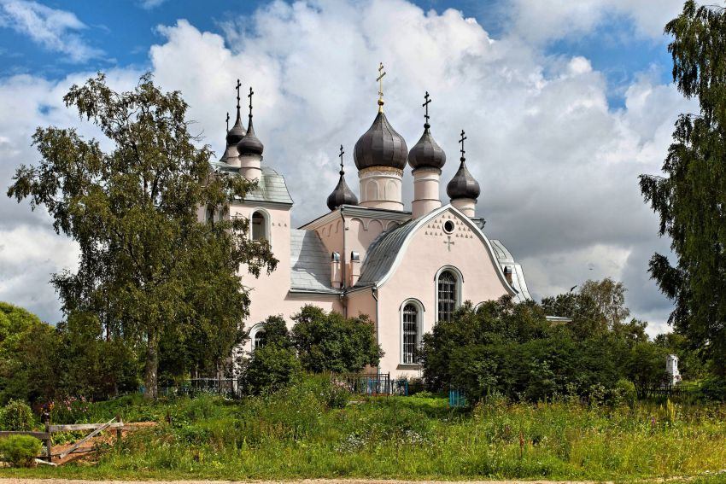
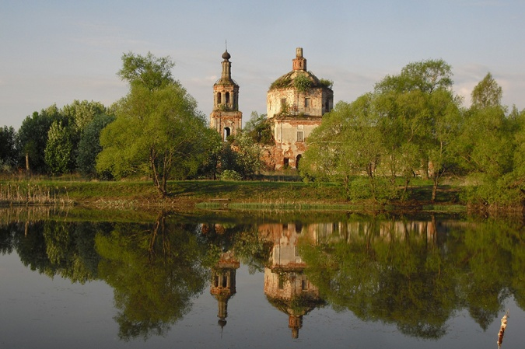
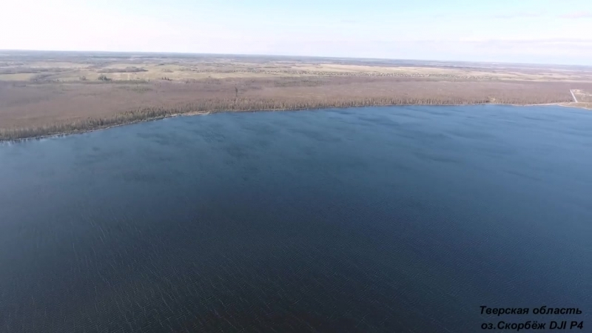
ОПИСАНИЕ УСЛУГ данная программа является трех дневной и включает в себя экскурсии, прогулку в лес.
В стоимость тура включено:
- проживание;
- трехразовое питание;
- транспортное обслуживание;
- экскурсионное обслуживание;
- баня два раза.

Slide 5



МАРКЕТИНГ И СБЫТ ПРОДУКЦИИ (услуг)
При реализации проекта требуется продуманная система маркетинговых мероприятий:
1) Целевая аудитория - жители Тверской области и близлежащих субъектов РФ. Возрастная категория – от 3-ех лет и старше
2) Ценовая политика - При выборе цены на услугу будет использоваться метод «себестоимость плюс наценка». Расчет цены приведен в Финансовом плане . В ходе проведенных расчетов цена составит 8 300 руб/ чел .
3) Реклама - В качестве рекламных инструментов в данном проекте предусмотрено использовать брошюры, буклеты, реклама в социальных сетях.

Slide 6
ПРОИЗВОДСТВЕННЫЙ ПЛАН
Производственная схема будет включать в себя следующие блоки мероприятий:
1) пойти этап юридического оформления. Оптимальный вариант юридического оформления данного вида бизнеса – это ИП. Схема налогообложения «доходы минус расходы».
2) Помещение. Для реализации данного тура имеется дом в деревне со всем необходимым инвентарем.
Далее необходимо спланировать объем продаж туристической услуги. На первоначальном этапе тур «Деревенские каникулы» предполагается реализовывать в июне – августе 2025 года. Планируется продавать 1 тур в неделю, соответственно за указанный период будет продано 13 туров.

Slide 7
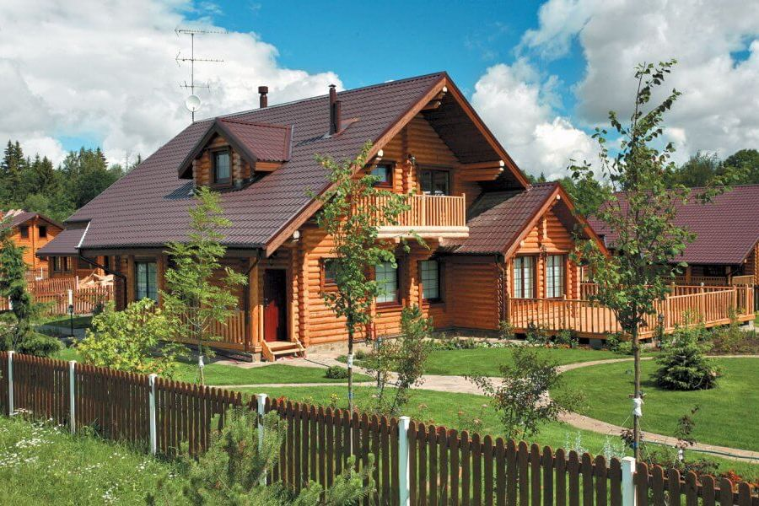
Организационный план
В разработанном проекте планируется привлечь следующих участников проекта:
- деревенский дом с хозяйкой (оказывает услуги по проживанию и питанию гостей);
- экскурсовод (оказывает услуги по сопровождению гостей на экскурсии, походу в лес и т.д.);
- водитель с автомобилем - оказывают услуги транспорта, пассажирские перевозки, совмещает обязанности банщика.
Для выявления группы потенциальных клиентов разработана анкета.
Возрастной состав участников программы: от 3-х лет до преклонного возраста.

Slide 8

ФИНАНСОВЫЙ ПЛАН
Всего затраты на сельский тур составляет 6950 рублей.
Заложенная прибыль 20% = 1350,00 рублей.
Средняя цена предлагаемого тура на одного человека:
6950 + 1350 = 8300 рублей.
Таким образом, выручка за летний период составит: 8300х13= 107900 руб.
Прибыль составит: 107900 – (6950х13) = 17550 руб.

Slide 9

НАПРАВЛЕННОСТЬ И ЭФФЕКТИВНОСТЬ ПРОЕКТА
Необходимо отметить, что в развитии сельского туризма заинтересовано не только государство, но и местные жители, которые, предоставляя для отдыхающих свое жилье и работая в качестве обслуживающего персонала, имеют постоянный доход. Кроме того, сельский туризм поможет сохранить от вымирания многие отдаленные деревушки России, где сохранилось множество памятников старины, например красивые деревянные церкви.

Slide 10
РИСКИ И ГАРАНТИИ
На каждом мероприятии могут быть различные форс-мажоры. При реализации данного тура возможны следующие неблагоприятные факторы:
- к внешним факторам относятся: общая политическая и социально-экономическая среда ведения бизнеса, уровень преступности в стране и регионе. Внешние факторы не зависят от владельца;
- внутренние же факторы полностью зависят от владельца жилья. К ним относятся вопросы безопасного проживания, соблюдение санитарно-гигиенических требований при приготовлении пищи, обеспечение в доме локальной пожарной и противоэпидемической безопасности, соблюдение техники безопасности при пользовании бытовыми приборами.
Кроме того, владельцу усадьбы рекомендуется застраховать свой бизнес от непредвиденных случаев
Спасибо за внимание!

